Slide 1

Číslo projektu | CZ.1.07/ 1.5.00/34.0673
Název školy | SOU a ZŠ Planá, Kostelní 129, Planá
Vzdělávací oblast | Vzdělávání v informačních a komunikačních technologiích
Předmět | Informační a komunikační technologie
Tematický okruh | Základní pojmy
Název materiálu | Grafické soubory
Číslo materiálu | VY_32_INOVACE_4.A_IKT_07(20)
Autor | Mgr. Ondřej Kánský
Datum tvorby | 10.01.2013
Všechna neocitovaná díla jsou dílem autora.
Notes:
Anotace:
PowerPoint prezentace seznamuje žáky se základními typy souborů pro ukládání a přenos grafických dat a související problematikou.
Určeno pro SŠ (ZŠ).

Slide 2
Grafické soubory
0. Kánský 2012

Slide 3
Typ grafického souboru
Typ obrázku
Vektorové
  ukládají se informace o křivkách (obdélníky, elipsy, mnohoúhelníky…), z kterých se skládá obraz, a jejich vlastnostech (obrys, výplň, …)
Rastrové
  ukládají se informace o jednotlivých bodech obrazu (barva)

Slide 4
Porovnání vlastností
Vektor
libovolná velikost bez vlivu na kvalitu
úsporné ukládání obrazových dat
nároky na zobrazení
proprietární formáty
pouze tvořená grafika
Rastr
při změně velikosti, změna kvality
velké soubory nebo komprese
snadno aplikovatelné
otevřené formáty
scan, digifoto

Slide 5
Vektorové formáty
CDR
  proprietární formát Corel Draw
AI
  proprietární formát Adobe Illustrator Artwork
EPS
  popis obrázku PostScriptem
  norma pro tiskárny
SVG (Scalable Vector Graphics)
  popis obrázku pomocí XML
  otevřený formát pro internet

Slide 6
Barevná hloubka
Počet barev | Bitů na bod | Velikost souboru
2 | 1 | š x v / 8 + hlavička
16 | 4 | š x v / 2 + hlavička
256 | 8 | š x v + hlavička
16 777 216 | 24 | š x v x 3 + hlavička

Slide 7
BMP
nejjednodušší rastrový formát
různá barevná hloubka, paleta barev
nekomprimovaný
otevřený, široce podporovaný
vnitřně stejné XBM, XPM, DIB
velké soubory → pro internet nevhodné

Slide 8

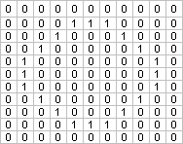
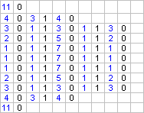
Příklad komprese (RLE)
černé a bílé body
bitová mapa
(121 b)
komprimováno
(86 b – 71 %)
  úspěšnost komprese je závislá na obsahu
  (při pestrých datech může být výsledek více než 100 %)
  šlo by dále komprimovat
  (2 – 7 řádek jsou shodné, všechny řádky symetrické)

Slide 9
TIFF
rastrový formát pro tisk
barevná hloubka 1 – 24 bitů
různé druhy komprese
vytvořen pro ukládání naskenovaných dokumentů a faxů
tagy mohou obsahovat počet stran, počet vrstev, ořez a další informace
  otevřený flexibilní, adaptabilní
  mnoho variant, potíže s kompatibilitou

Slide 10
Kompresní metoda LZW84
(Lempel, Ziv, Welch 1984)
dostatečně účinná, jednoduchá a velmi rychlá
patentovaná – nelze volně užívat (patent již vypršel)
→ slabší podpora formátu gif ve starších aplikacích
byť překonaná, stále používaná metoda (gif, pdf, …)
více:
http://www.root.cz/clanky/pripad-gif/

Slide 11
GIF
rastrový formát pro síť
paleta 256 barev
bezztrátová komprese LZW84
specializovaný formát pro grafické prvky
možnosti
  prokládaný – náhled před plným zobrazením obrázku
  transparentní – na barevné pozadí je možno umístit neobdélníkové grafické prvky
  animovaný – v jednom souboru je uloženo několik obrázků a informace o délce jejich zobrazení

Slide 12
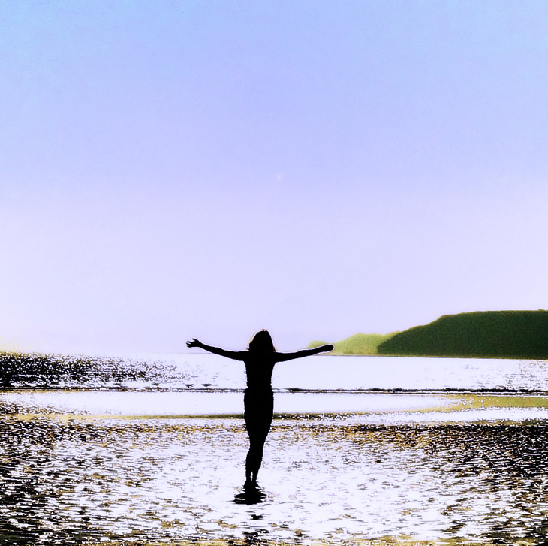
Načítání neprokládaného gifu

Slide 13
Načítání prokládaného gifu

Slide 14
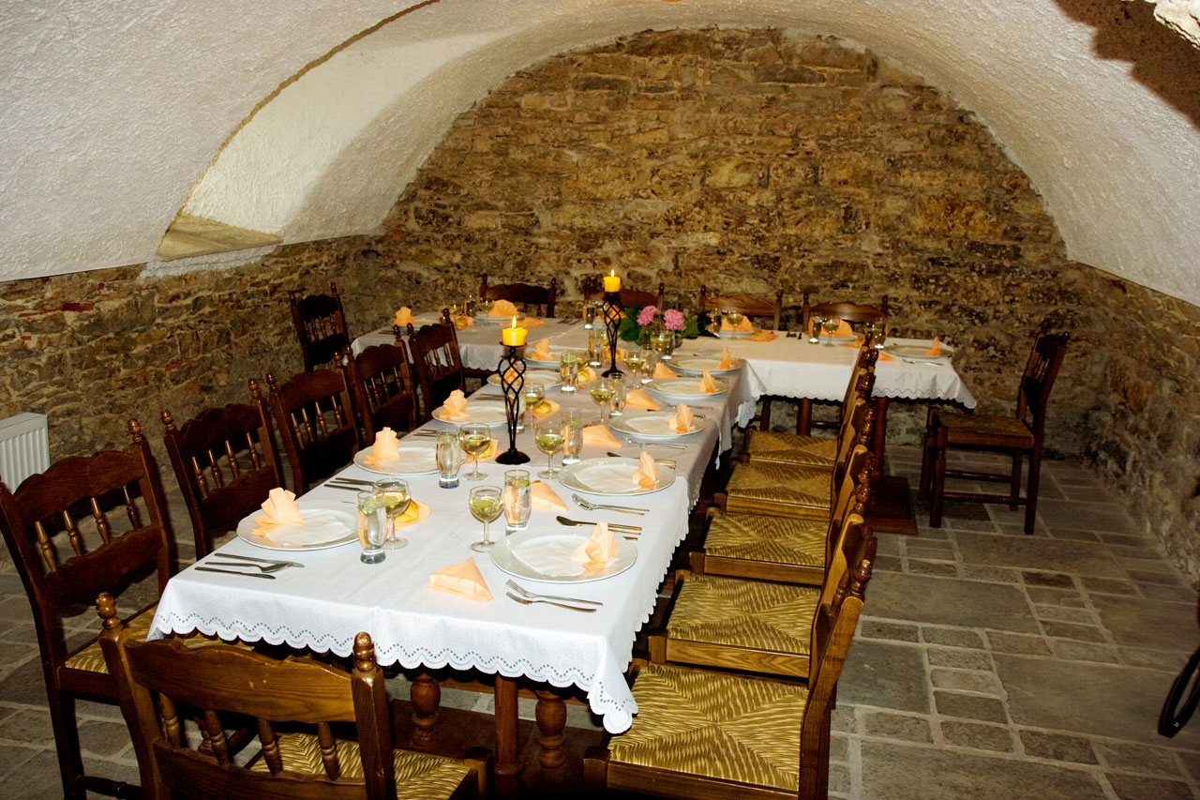

Netransparentní gif

Slide 15

Transparentní gif

Slide 16




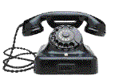
Animovaný gif

Slide 17
JPEG File Interchange Format
rastrový formát pro síť
škálovatelná ztrátová komprese JPEG
16 M barev (24 bit) RGB
specializovaný formát pro fotografie
nevhodný pro grafické prvky a dokumenty
  EXIF – metadata vkládaná fotoaparátem
  IPTC – metadata vkládaná autorem
progresivní JPEG
data jsou uložena víceprůchodově s postupně se zvyšující kvalitou

Slide 18
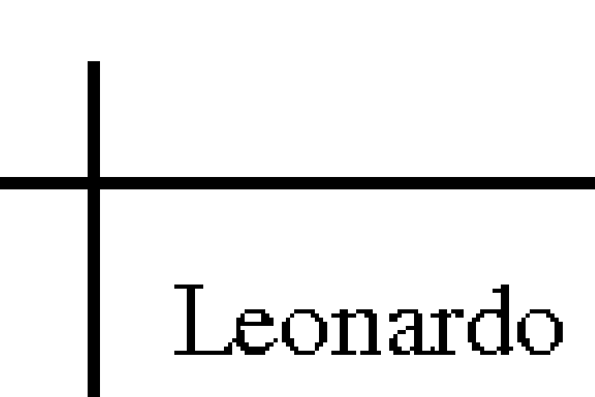

Ztrátová komprese

Slide 19
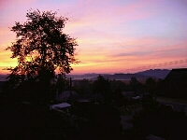

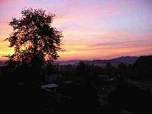
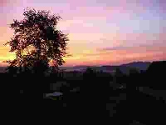
Komprimace souborů JPEG
100 % 100 356 B
65 % 9 498 B
45 % 8 290 B
10 % 4 654 B

Slide 20
Volba stupně komprese

Slide 21
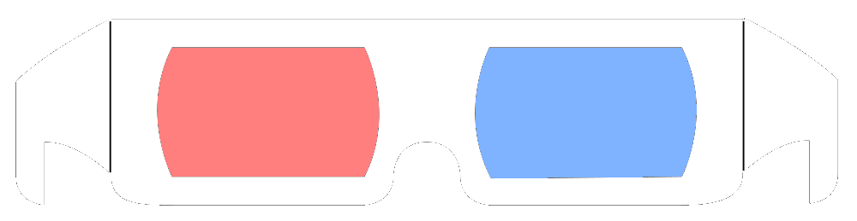
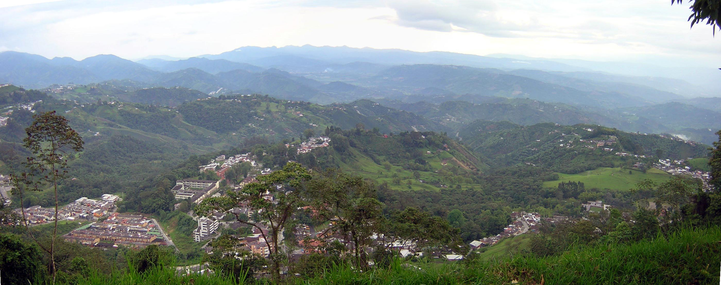
Portable Network Graphics
bezztrátové komprese – (algoritmus Deflate + filtry)
32 bitová hloubka – 24 bit barev + alfa kanál průhlednosti
nepodporuje animaci

Slide 22
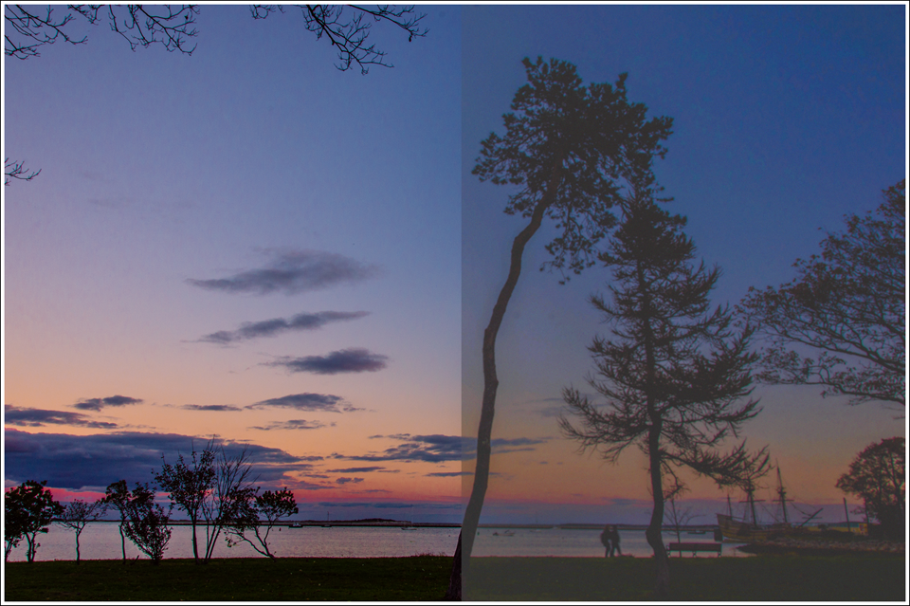
RAW
surová data ze snímače fotoaparátu
  nejsou přímo použitelná jako obrázek, obsahují pouze informace k jeho vytvoření
  dodatečně lze měnit clonu, vyvážení bílé, barvy atd.
digitální negativ
  různé formáty
  nízká nebo žádná komprese
Notes:
Každý z RAW formátů má svoji vlastní příponu v názvu souborů, podle které je lze identifikovat. Canon označuje svoje RAW soubory příponami CRW a CR2, Nikon NEF, Olympus ORF, Minolta MRW, Pentax PEF atd.

Slide 23
KONEC
1 214 různých grafických formátů
www.file-extensions.org/filetype/extension/name/graphic-files

Slide 24






Použité obrázky
HODAN, George. Public Domain Pictures.net [online]. [cit. 5.1.2013].
Dostupný na http://www.publicdomainpictures.net/view-image.php?image=19878&picture=zena-na-plazi
LTSTS. Wikimedia Commons [online]. [cit. 5.1.2013].
Dostupný na WWW: http://commons.wikimedia.org/wiki/File:11wifi.png
AUTOR NEUVEDEN. Animation Library [online]. [cit. 5.1.2013].
Dostupný na WWW: http://www.gifs.net/Animation11/Computers_and_Technology/Communication_Devices/Neon_phone.gif
KRATOCHVÍL, Petr. Public Domain Pictures.net [online]. [cit. 5.1.2013].
Dostupný na WWW: http://www.publicdomainpictures.net/view-image.php?image=1141&picture=restaurace
FERNANDEZ, Mauricio. Wikimedia Commons [online]. [cit. 5.3.2013].
Dostupný na WWW: http://commons.wikimedia.org/wiki/File:RAW_0703.jpg
ESTRADA, Octavio Andres Gonzalez. Wikimedia Commons [online]. [cit. 5.3.2013].
Dostupný na WWW: http://commons.wikimedia.org/wiki/File:Landscape.Chipre.JPG
SCHWEN, Daniel. Wikimedia Commons [online]. [cit. 5.3.2013]. Dostupný na WWW: http://commons.wikimedia.org/wiki/File:3d_glasses_red_cyan.svg

